Slide 2
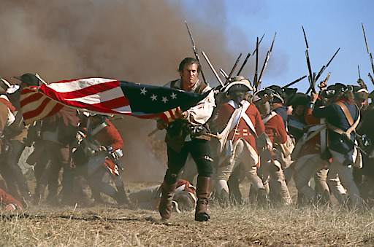
Der Patriot (2000)
ots.at

Slide 3
Strategien gegen den persönlichen Widerstand am Werk des Herrn
Nehemia 6,1-14
Sei fleißig gegen Ablenkung (Verse 1-4)
Rede Wahrheit gegen Rufmord (Verse 5-9)
Bleibe gottesfürchtig gegen Versuchung (Verse 10-14)

Slide 4
1. Sei fleißig gegen Ablenkung
Mauer wird gebaut (Kap. 3) → Mauer ist halb hoch (3,38) → Mauer ist fertig ohne Tore (6,1)
Stadt in Trümmern
(Kap. 1-2)
Mauer ist fertig mit Torflügel (6,15; 7,1)
52 Tage
Strategien gegen den persönlichen Widerstand am Werk des Herrn

Slide 5
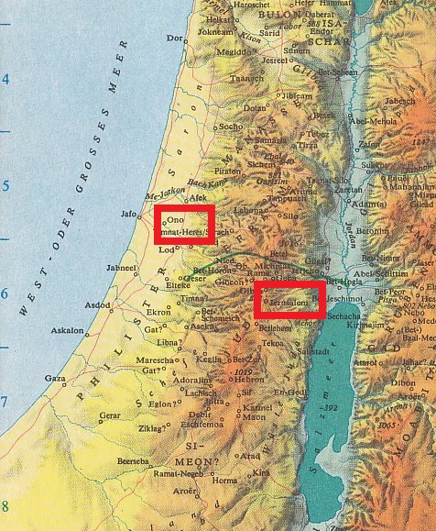
1. Sei fleißig gegen Ablenkung
Strategien gegen den persönlichen Widerstand am Werk des Herrn

Slide 6
1. Sei fleißig gegen Ablenkung
„der vorsteht, mit Fleiß“ (Römer 12,8)
➔ Biblische Selbstbeherrschung / Disziplin und tugendhafter Fleiß sind Gott-bezogen!
Strategien gegen den persönlichen Widerstand am Werk des Herrn

Slide 7
2. Rede Wahrheit gegen Rufmord
Ein offener Brief, um Nehemia zu schaden:
Zwei vermeintliche Zeugen (Vers 6a)
Zwei erlogene Anklagen (Verse 6b-7)
Eine gravierende Folge (Vers 7b)
Ein fataler Aufruf (Vers 7c)
➔ Rede mit reinem Gewissen die Wahrheit – gegen Gerüchte, Lästereien, Lügen, etc.!
Strategien gegen den persönlichen Widerstand am Werk des Herrn

Slide 8
3. Bleibe gottesfürchtig gegen Versuchung
Nehemia kennt Gottes Wort (Vers 11; vgl. Nehemia 1,8-9; 10,31ff)
➔ Lass das Wort des Christus reichlich in die wohnen (Kolosser 3,16)
➔ Dein Leben wird von Sünde weg auf Christus zeigen, wenn du vom Wort getränkt bist.
Strategien gegen den persönlichen Widerstand am Werk des Herrn

Slide 9
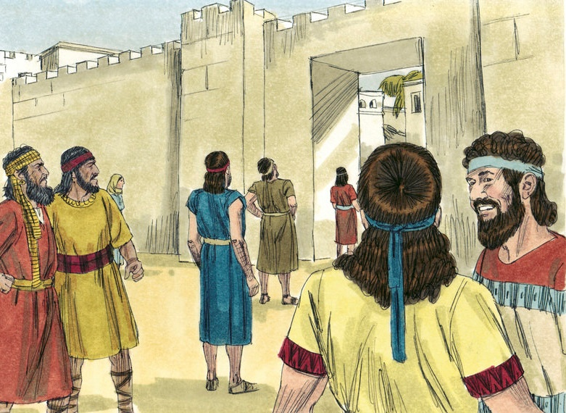
Gott führt sein Werk zu seinem Ziel (Psalm 109,27; 147,2; 127,1; Römer 11,36; Epheser 2,10; Philipper 1,6)
Strategien gegen den persönlichen Widerstand am Werk des Herrn

Slide 10
Strategien gegen den persönlichen Widerstand am Werk des Herrn
Nehemia 6,1-14
Sei fleißig gegen Ablenkung (Verse 1-4)
Rede Wahrheit gegen Rufmord (Verse 5-9)
Bleibe gottesfürchtig gegen Versuchung (Verse 10-14)

